Slide 1

UNIVERSIDAD NACIONAL MAYOR DE SAN MARCOS
FACULTAD DE INGENIERÍA DE SISTEMAS E INFORMÁTICA
ESCUELA ACADÉMICO PROFESIONAL DE INGENIERÍA DE SISTEMAS
Optimizar la Gestión Académica de Educación Primaria del Colegio Particular Augusto Weberbauer mediante el diseño e implementación de una aplicación web
Tesis para optar el título profesional de Ingeniería de Sistemas
Autores
DÁVILA OLIVOS, Mayra Alejandra
BLAS ACOSTA, Christian Eduardo
Asesor
VEGA HUERTA, Hugo
Lima - Perú
2016

Slide 2
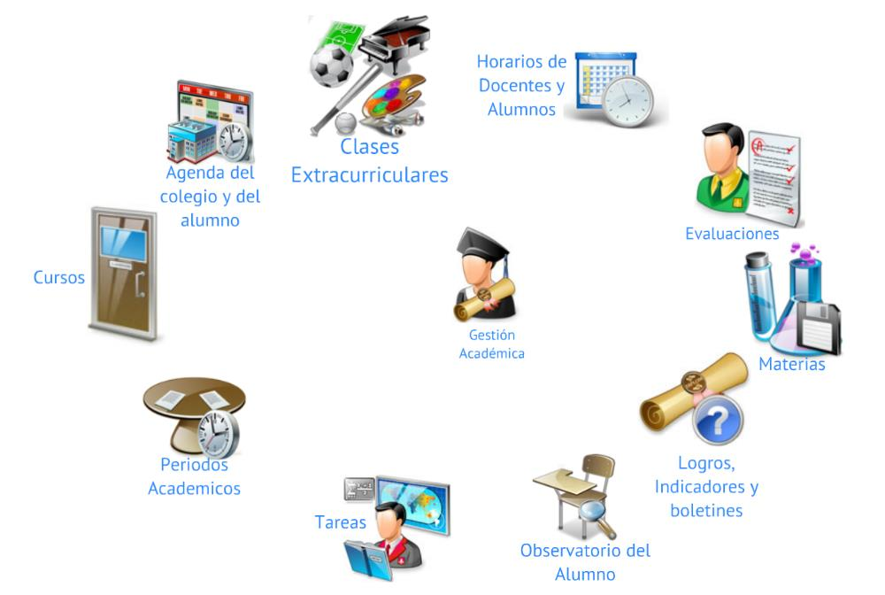
Optimizar la Gestión Académica de Educación Primaria del Colegio Particular Augusto Weberbauer mediante el diseño e implementación de una aplicación web

Slide 3
AGENDA
Problema
Importancia
Estado del Arte
Modelado del Sistema
Interfaces de usuario
Conclusiones y Trabajos Futuros
Validación

Slide 4
PROBLEMA
Para nuestro caso el principal problema es la ineficiente gestión académica de educación primaria del colegio particular Augusto Weberbauer en los diferentes procesos: (variable: tiempo que demora la carga lectiva y los horarios de los cursos por año, valor: 10 días), (variable: tiempo que demora el control de asistencia de docentes y alumnos por día, valor: 30 minutos), (variable: tiempo que demora la matrícula de alumno, valor: 30 minutos) y (variable: tiempo que demora la entrega de evaluaciones y nota, valor: 7 días).
Esto está generando que el Colegio tenga una mala imagen, pérdidas de actuales y futuros alumnos, e ingresos.

Slide 5

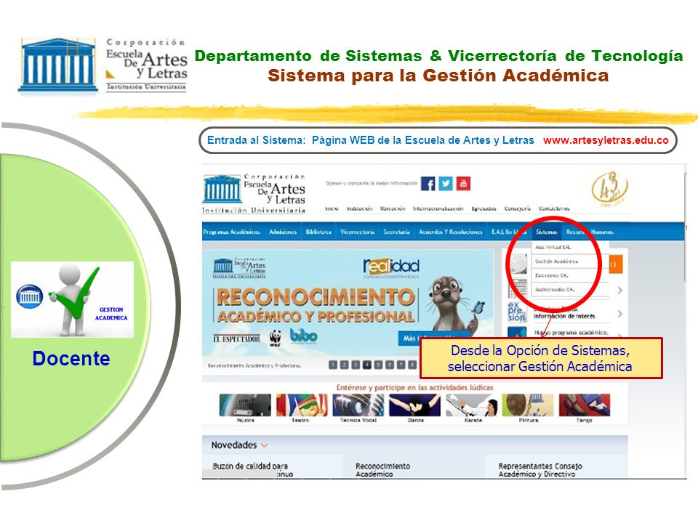
IMPORTANCIA
Debido a la necesidad de inclusión de la tecnología en los Colegios de Primaria en el campo de la informática y de disipar el elevado número de reclamos debido al tipo de gestión académica actual del Colegio Particular Augusto Weberbauer que le son hechos llegar tanto por padres de familia, alumnos y docentes, se ha visto necesario la creación de una aplicación web la cual pueda aportar en la optimización de la ejecución de cada proceso llevado a cabo para así brindar la mejor calidad en enseñanza, la entera satisfacción de los implicados y un alto prestigio como institución.

Slide 6
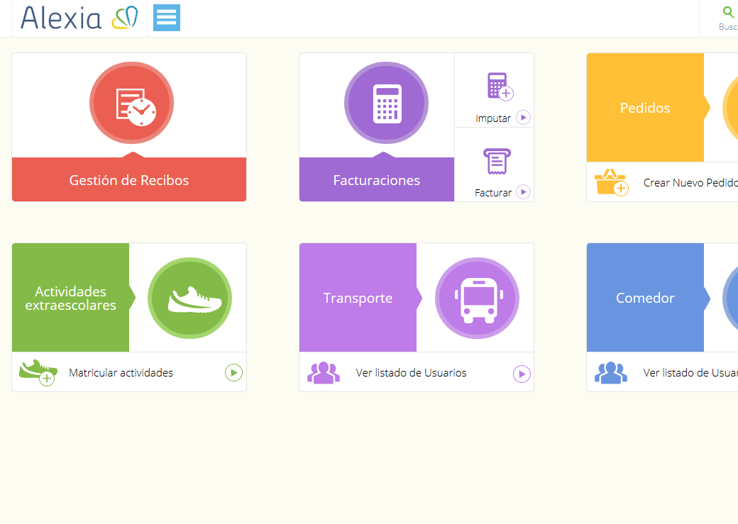
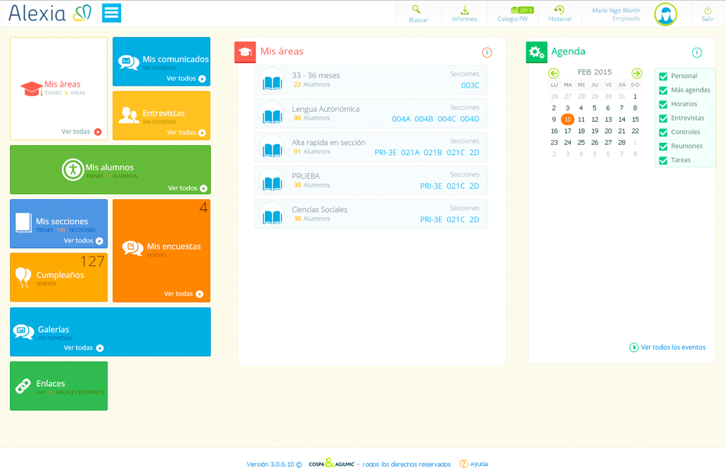
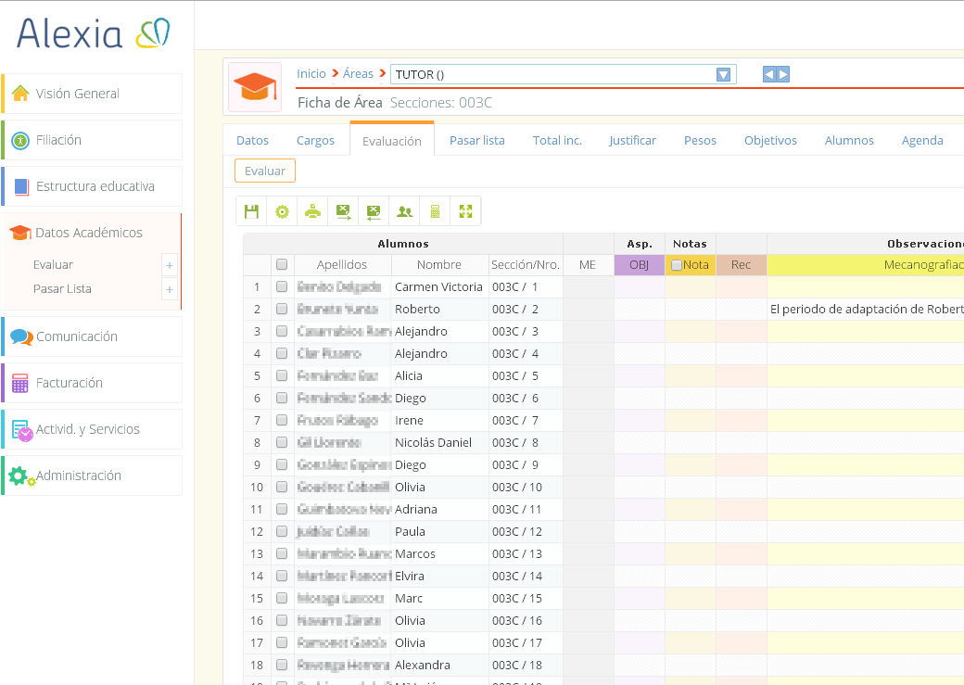
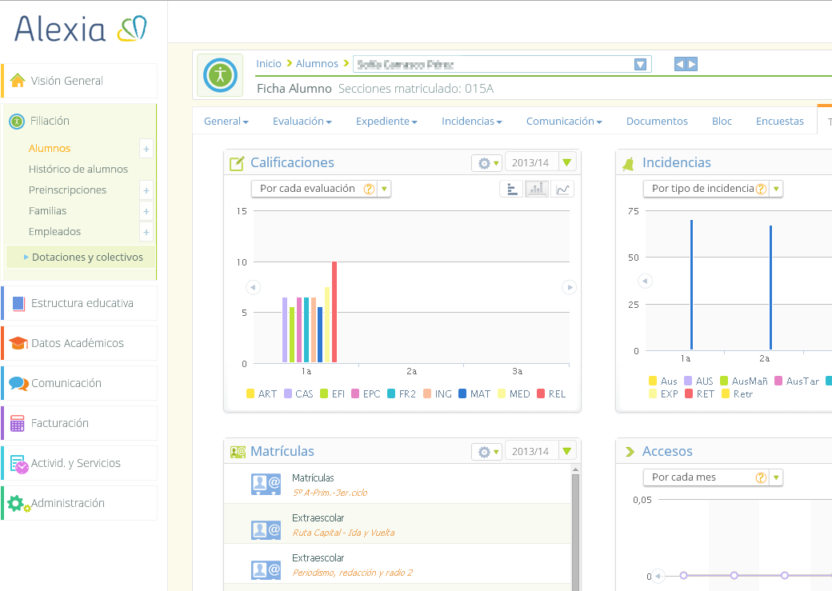
    Artículo: Un sistema de educación ambiental basada en un Sistema Web para los alumnos de la Escuela Primaria [Yeonguk+, 2003].
ESTADO DEL ARTE
Postulados que están relacionados con el sistema de educación ambiental, y estos son:
1. El sistema promueve el estudio cooperativo a través de las diversas interacciones que contiene.
2. El principal propósito de la educación ambiental que está basada en sistemas web forma estudiantes con actitud y voluntad sobre la preservación del medio ambiente.
3. No existe limitación de tiempo y espacio en el uso del sistema y promueve la participación de los padres en el aprendizaje de sus hijos.
4. Los profesores son un agente proveedor de conocimiento.
Sistema: Sistema de Gestión Académica Alexia Escuela [Alexia, 2015]

Slide 7
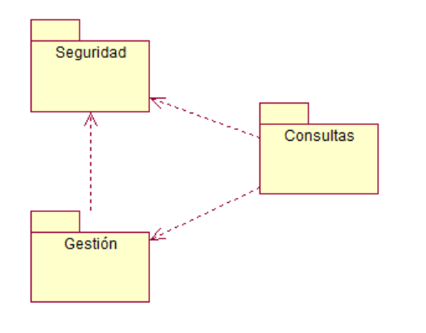
MODELADO DEL SISTEMA: Diagrama de Paquetes

Slide 8
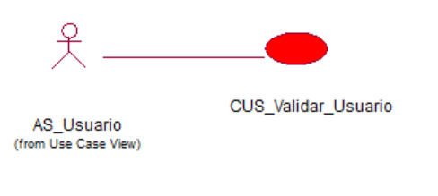
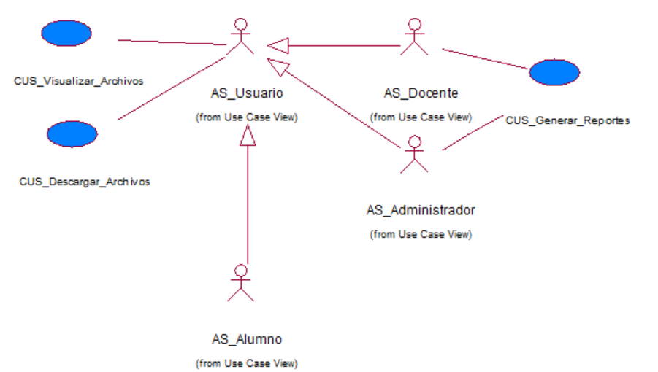
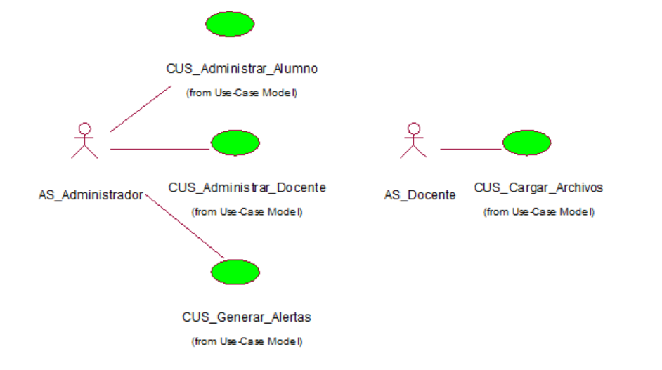
MODELADO DEL SISTEMA: Diagrama de Casos de Uso del Sistema por Paquetes
Paquete: Seguridad
Paquete: Consultas
Paquete: Gestión

Slide 9
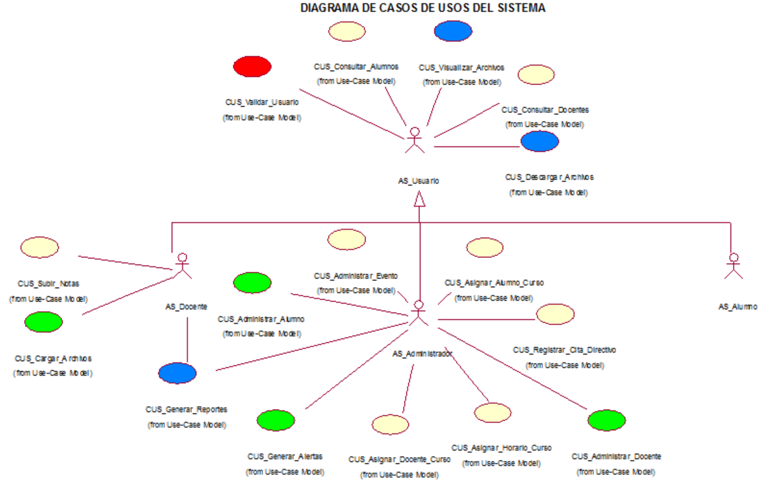
MODELADO DEL SISTEMA: Diagrama de Casos de Uso del Sistema

Slide 10
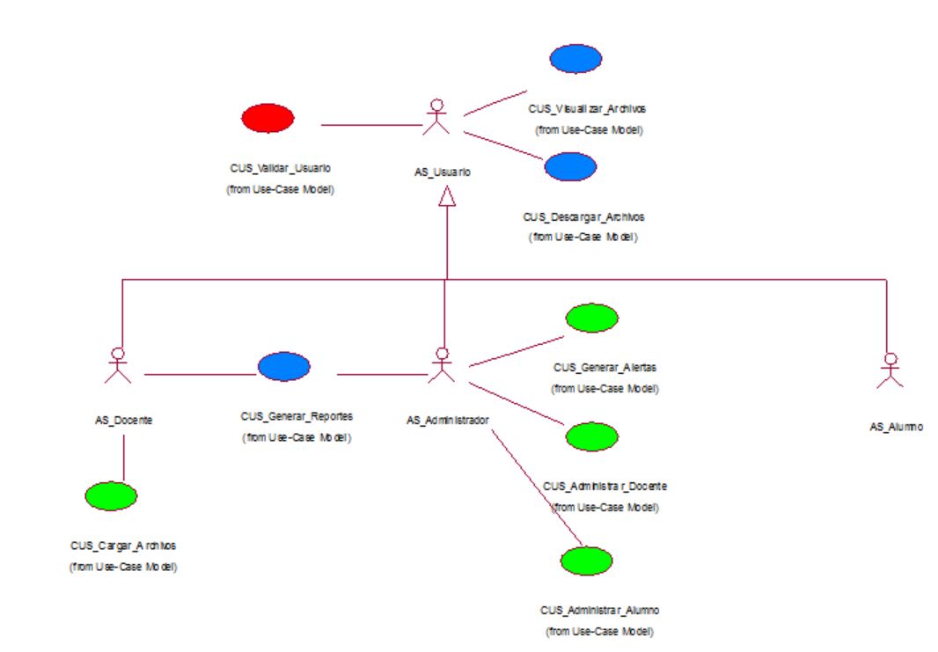
MODELADO DEL SISTEMA: Diagrama de Casos de Uso del Sistema más significativos

Slide 11
VALIDACIÓN
Optimizar la gestión académica de educación primaria del mismo en los diferentes procesos: (variable: tiempo que demora la elaboración de la carga lectiva y los horarios de los cursos, valor: 2 días), (variable: tiempo que demora el control de asistencia de docentes y alumnos, valor: 5 minutos), (variable: tiempo que demora la matrícula de alumno, valor: 5 minutos) y (variable: tiempo que demora la entrega de evaluaciones y notas, valor: 2 días).

Slide 12
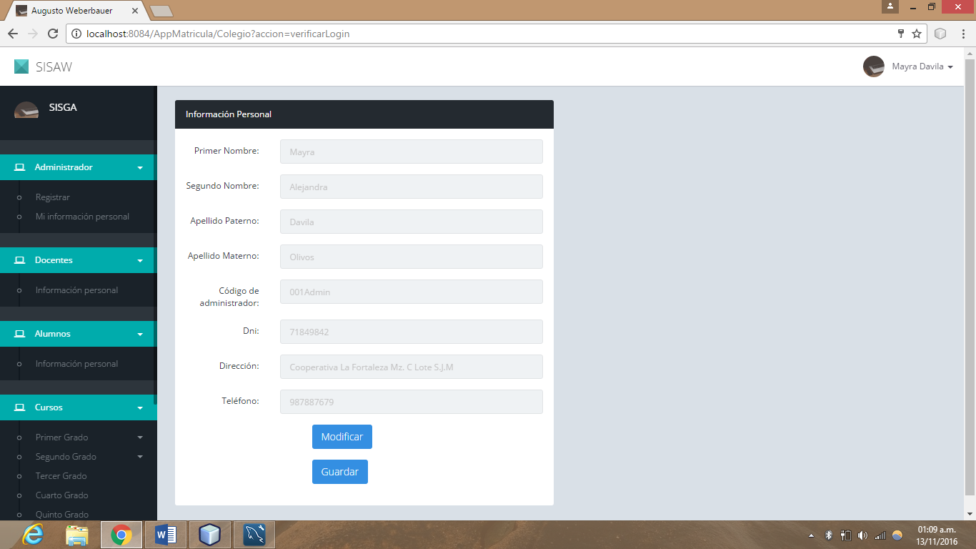
INTERFACES DE USUARIO: Perfil Administrador -> Administrar docentes y alumnos

Slide 13
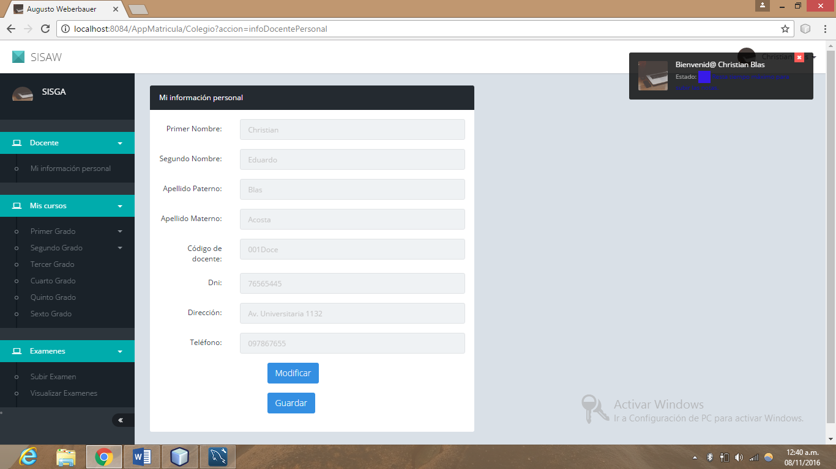
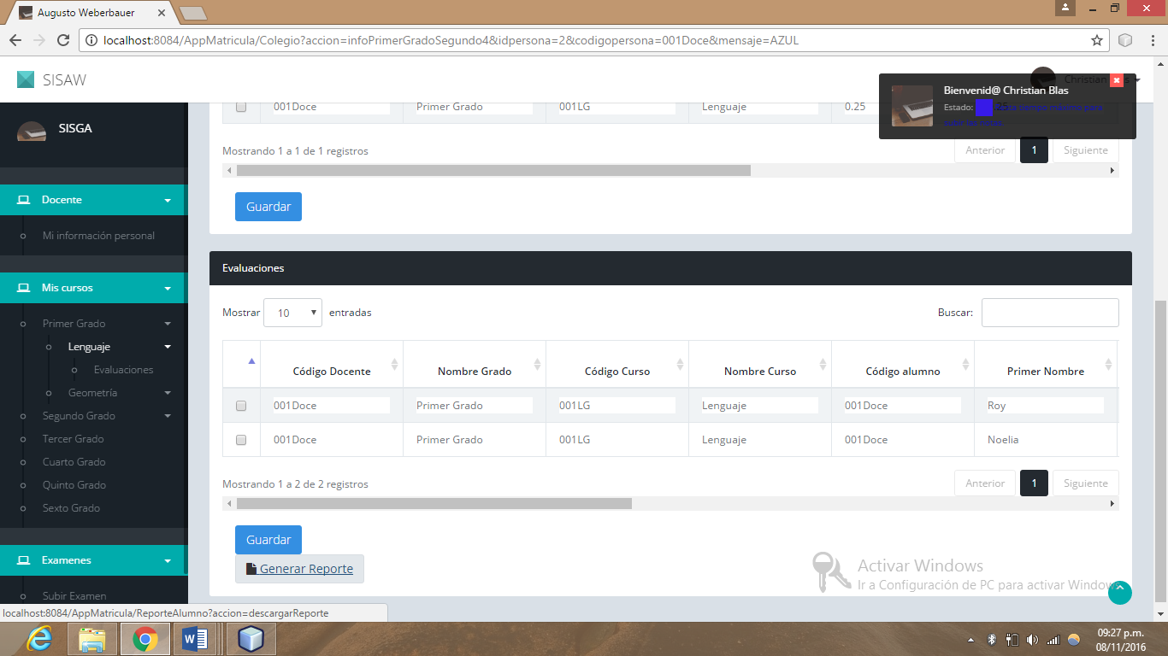
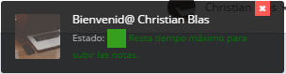
INTERFACES DE USUARIO: Perfil Docente –> Generar reportes

Slide 14
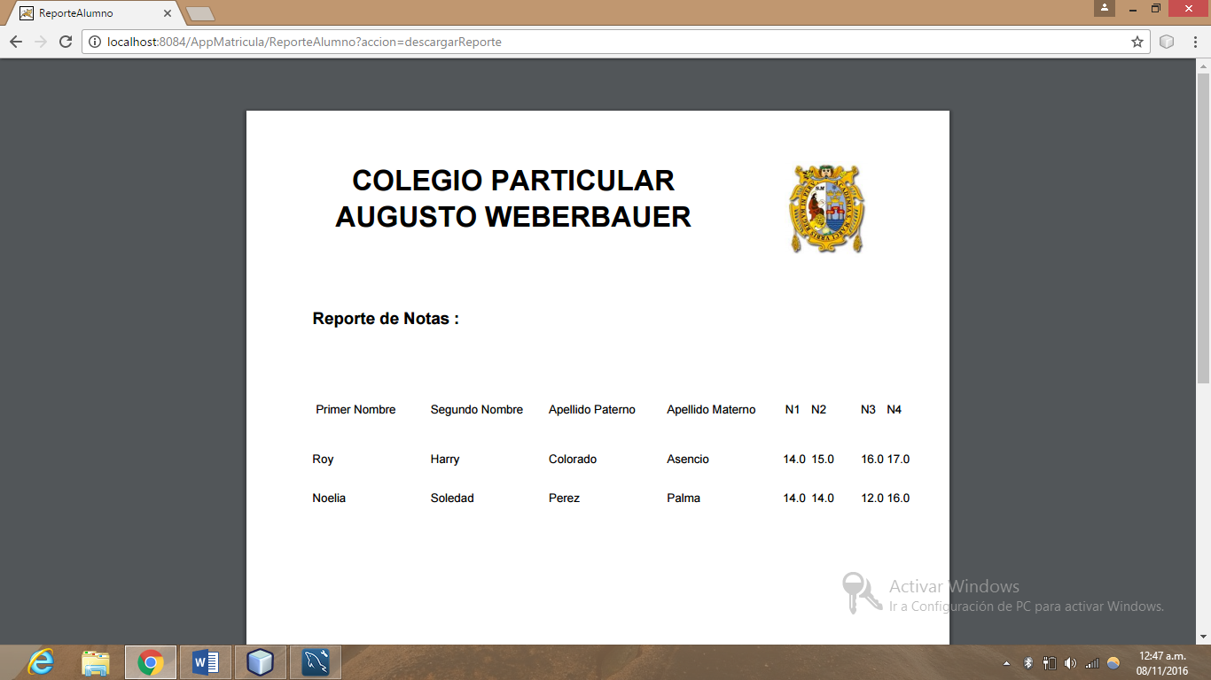
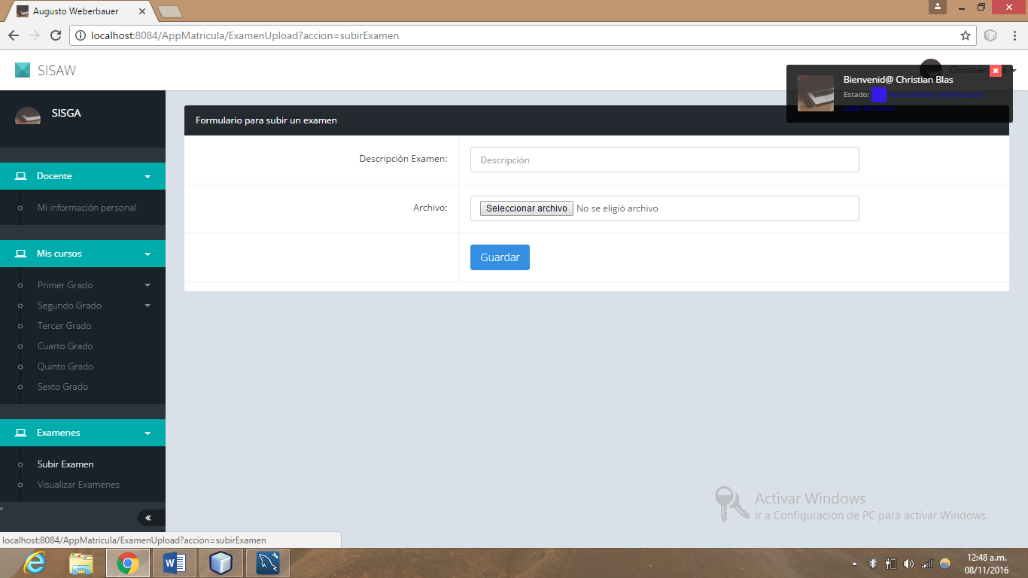
INTERFACES DE USUARIO: Perfil Docente -> Cargar, descargar y visualizar archivos

Slide 15
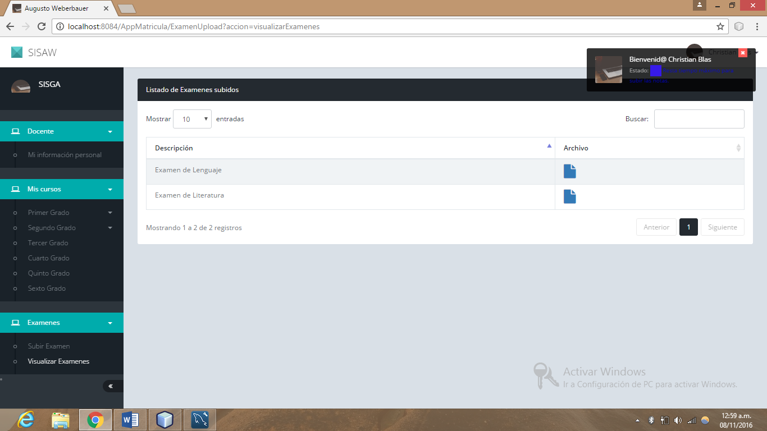
INTERFACES DE USUARIO: Perfil Docente -> Cargar, descargar y visualizar archivos

Slide 16
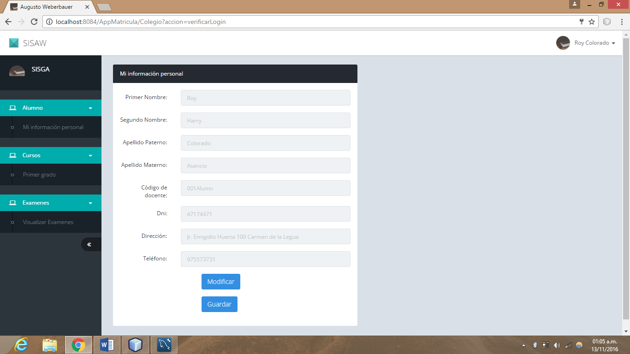
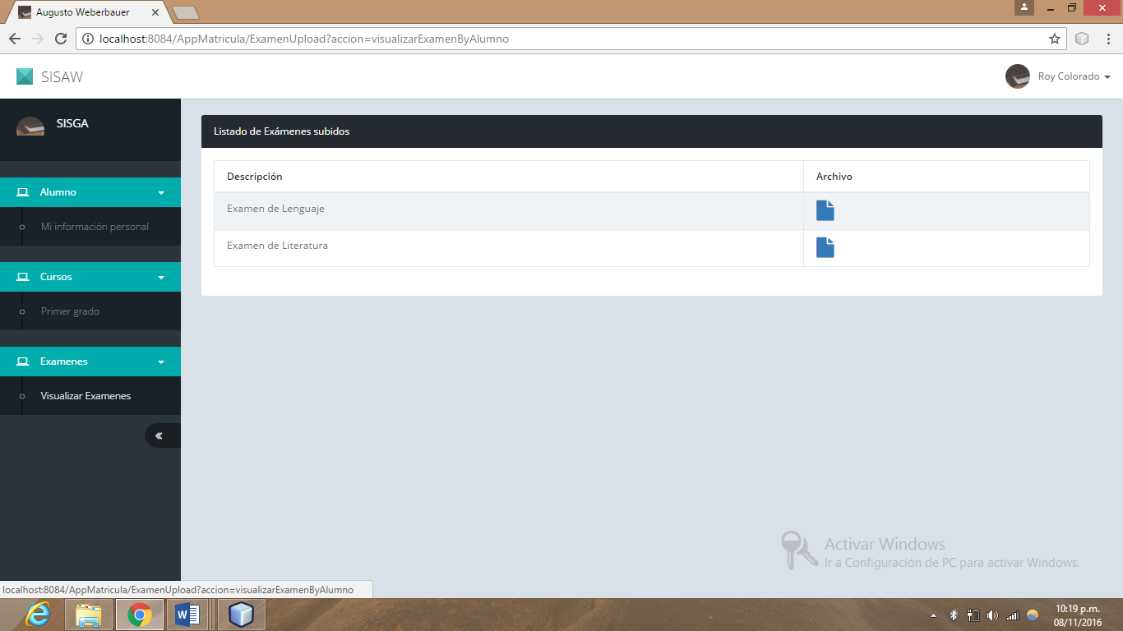
INTERFACES DE USUARIO: Perfil Alumno -> Cargar, descargar y visualizar archivos

Slide 17
CONCLUSIONES y TRABAJOS FUTUROS
Con la elaboración de esta tesis, se puede concluir que el Sistema Web desarrollado, logrará mejorar, facilitar y optimizar la gestión académica de la enseñanza y aprendizaje en los diferentes procesos de negocio como son el manejo y control de docentes y alumnos así como lograr mayor rapidez en la gestión de notas y reportes, y de esta manera brindar una mejor calidad de servicio a los “clientes” dentro del Colegio Particular Augusto Weberbauer.
Trabajar con la base de datos del Colegio Particular Augusto Weberbauer con el fin de realizar las validaciones del sistema teniendo data real.
Implementar a nuestro sistema la tecnología Cloud Computing ya que de esta manera se puede acceder a la aplicación desde cualquier dispositivo web o móvil haciendo uso del Internet, la información del colegio y sus alumnos está mejor protegida, entre otros beneficios; para así obtener resultados más contundentes que aseguren una mayor calidad y rapidez.
Así mismo se desea implementar otras funcionalidades a la aplicación web que apoyen la labor de directivos, administrativos, docentes, alumnos y padres de familia con el objetivo de aminorar la carga laboral a cada uno de ellos, así como contribuir a la mejora y calidad del servicio brindado por el colegio, y al apoyo de los padres de familia a sus hijos.

Slide 18


